Slide 1
仕様書
チーム：チームピザよりのドーナツ

Slide 2
仕様書
３Dモデル
シーン遷移
目次
モーション
シーン
レイアウト
クリックして該当ページへ飛ぶ
テクスチャ
エフェクト
プログラム

Slide 3
３Dモデル
大まかなまとめ
プレイヤー（色変えで二人分）
敵（子供）
プレイヤーが持つピザ（トッピングが乗ってなくてチーズだけ乗ってる）
具材
障害物のブロック
具材が入るバスケット

Slide 4
３Dモデル（詳細）
プレイヤーが持つピザ
イメージ：ドミノピザのチーズ１キロ
耳の盛り上がりをやってほしい
（ちょっとはポリゴン数掛かってもいいから）

Slide 5
３Dモデル（詳細）
具材
具材の種類（赤文字を優先）
サラミ
スライストマト
カットトマト
ミニトマトを半分にしたやつ
スライスピーマン
マッシュルーム
パプリカ（ピーマンの色替え）
チキン
ソーセージ
ベーコン
玉ねぎ
バジル
モッツァレラチーズ
チェダーチーズ
えび
ほたて
イカ
たまご
鷹の爪（スライスピーマンの色替え小）
さけるチーズ
パイナップル
ナス
しいたけ

Slide 6
３Dモデル（詳細）
プレイヤー（1Pは赤、2Pが緑）
顔
体
右手
左手
１
２
３
４

Slide 7
３Dモデル（詳細）
敵（子供）
顔（子供用帽子付き）
体
右手
左手
１
２
３
４

Slide 8
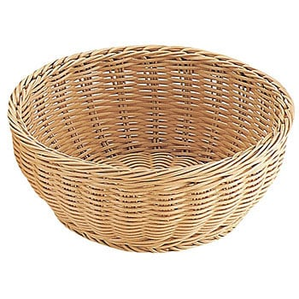
３Dモデル（詳細）
具材を入れるバスケット

Slide 9
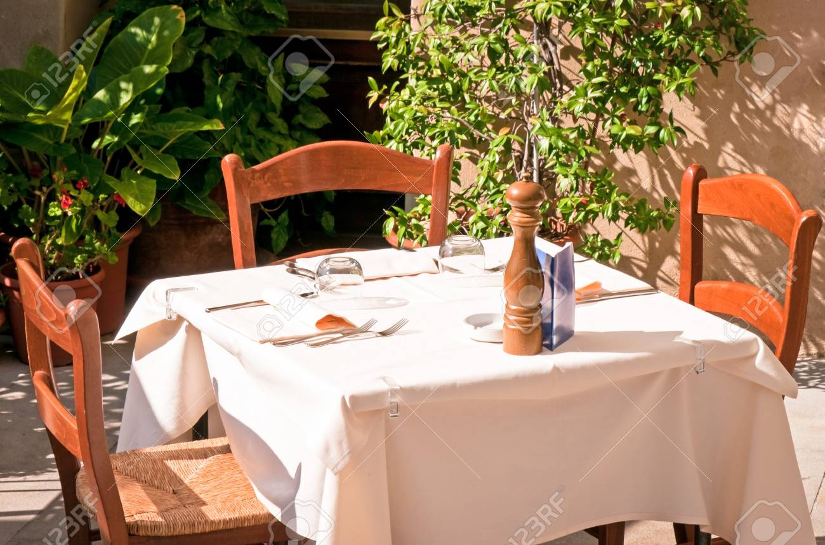
３Dモデル（詳細）
障害物のブロック
幅１：１の机
真ん中にでかい棒
足がクロス

Slide 10
モーション
大まかなまとめ
プレイヤー
敵

Slide 11
モーション
プレイヤー
走る
待機
ぶつかる

Slide 12
モーション
敵
走る
待機

Slide 13
テクスチャ
大まかなまとめ
プレイヤー（二人分）
敵（子供）
プレイヤーが持つピザ（トッピングが乗ってなくてチーズだけ乗ってる）
具材
障害物のブロック
具材が入るバスケット
イタリアンレストランの床
イタリアンレストランっぽい壁
UI

Slide 14
テクスチャ
プレイヤーが持つピザ
イメージ：ドミノピザのチーズ１キロ
耳の盛り上がりをやってほしい
（ちょっとはポリゴン数掛かってもいいから）

Slide 15
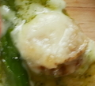
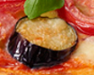
テクスチャ
具材
具材の種類（赤文字を優先）
サラミ
スライストマト
カットトマト
ミニトマトを半分にしたやつ
チキン
ソーセージ
ベーコン
バジル
チェダーチーズ
えび
ほたて
パイナップル
ナス
しいたけ

Slide 16
テクスチャ
プレイヤー（1Pは赤、2Pが緑）
顔
体
右手
左手
１
２
３
４

Slide 17
テクスチャ
敵（子供）
顔（子供用帽子付き）
体
右手
左手
１
２
３
４

Slide 18
テクスチャ
具材を入れるバスケット

Slide 19
テクスチャ
障害物のブロック
幅１：１の机
真ん中にでかい棒
足がクロス

Slide 20
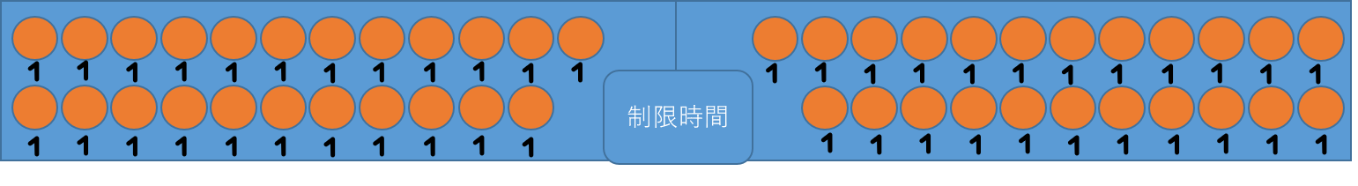
オレンジ：具材
緑：アイテム
テクスチャ
UI（オフライン）
オフラインだけステージの全体像をみえるようにする
ステージ
イタリア国旗の配色

Slide 21
オレンジ：具材
緑：アイテム
テクスチャ
UI
イタリア国旗の配色

Slide 22
エフェクト
大まかなまとめ
具材やアイテムを取得エフェクト（ソシャゲのタップエフェクトみたいな）
移動したときの土埃（イメージ：オーバークック）
スピードアップ中の移動時に風を切るエフェクト
お邪魔攻撃可能中のプレイヤーにまとわせる
オーラ的なエフェクト（界王拳）
敵とぶつかった時のエフェクト（ソラの攻撃あてたエフェクト）

Slide 23
プログラム
大まかなまとめ
プレイヤー
敵（こども）
ピザ
具材
アイテム
ステージ

Slide 24
プログラム
プレイヤー
移動
敵にあたったら具材を落とす
勝利ポーズ
負けポーズ

Slide 25
プログラム
敵（こども）
自動移動

Slide 26
プログラム
ピザ
具材をゲットしたらその具材をピザに乗せる
落とした具材をピザから消す

Slide 27
プログラム
具材
分かりやすいように具材にエフェクトをつける

Slide 28
プログラム
アイテム
分かりやすいようにアイテムにエフェクトをつける
アイテムの効果をプレイヤーに渡す

Slide 29
プログラム
ステージ
具材やアイテムの落ちるパターンに沿って落とす

Slide 30
シーン遷移
タイトル＆メニュー
ゲーム本編
リザルト
ランキング
（ソロモードのみ）

Slide 31
シーンレイアウト
タイトル＆メニュー
マッチングしたら本編に入る
タイトルロゴ
マッチング中
オンライン選ぶと
プレイヤー１のモデルを表示
オンラインで遊ぶ
オフラインで遊ぶ
オフライン選ぶと
タイトルロゴ
ひとりで
オンラインで遊ぶ
ふたりで
オフラインで遊ぶ

Slide 32
シーンレイアウト
リザルト①
組み立てる前のピザ箱のイメージ（余裕があれば３Dモデルにしたい）
のっけた具材の種類を表示
（２D画像）
のっけた具材の種類を表示
（２D画像）
全体のスコア
全体のスコア
完成したピザ
（ゲーム中にのっけた具材の情報をそのまま持ってくる）
完成したピザ
（ゲーム中にのっけた具材の情報をそのまま持ってくる）
３Dモデルで表示

Slide 33
シーンレイアウト
リザルト②
コンボが決まった具材は
赤丸を付けて全体のスコアに加算し、コンボがある限り続ける
マルゲリータ ＋1000
トマトマトマト ＋500
１０００
１５００
完成したピザ
完成したピザ

Slide 34
シーンレイアウト
リザルト③
さっきあったピザは下にスライドする
勝ち！
プレイヤー１が勝利ポーズ
プレイヤー２が負けポーズ

Slide 35
シーンレイアウト
リザルト④
勝ち！
プレイヤー１が勝利ポーズ
プレイヤー２が負けポーズ
リトライ
おわる

